Slide 1

KONFIGURASI ROUTER MENGGUNAKAN CLI
Pertama-tama login lah ke router kalian masing-masing
Username:admin
Password: (kosong) tidak perlu diisi

Slide 2
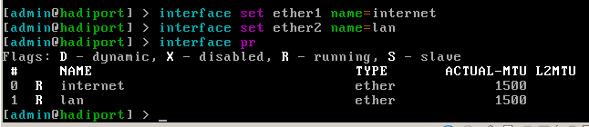
1. KONFIGURASI INTERFACES
Merubah nama interface untuk memudahkan kita agar tidak keliru dalam pengaturan selanjutnya.nama interfaace menyesuaikan.
/interface set ether1 name=internet
/interface set ether2 name=lan
/interface pr —–> pr=print

Slide 3
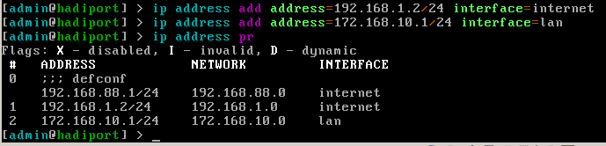
2. KONFIGURASI IP ADDRESS
Menambahkan ip address.
/ip address add address=192.168.1.2/24 interface=internet
/ip address add address=172.168.10.1/24 interface=lan

Slide 4
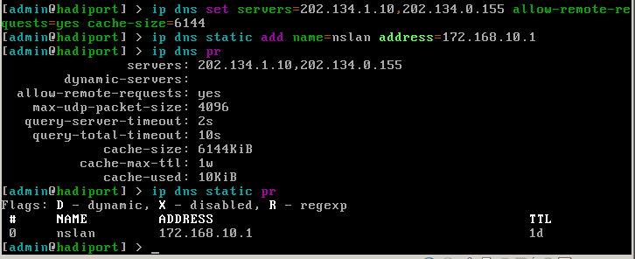
3. MENKONFIGURASI IP DNS SERVER
Menambahkan DNS SERVER
/ip dns set servers=202.134.10.1,202.134.0.155 allow-remote-requests=yes cache-size=6144
/ip dns static add name=nslan address=172.168.10.1
Note: untuk name terserah kalian dan untuk address adalah ip lan kita.

Slide 5
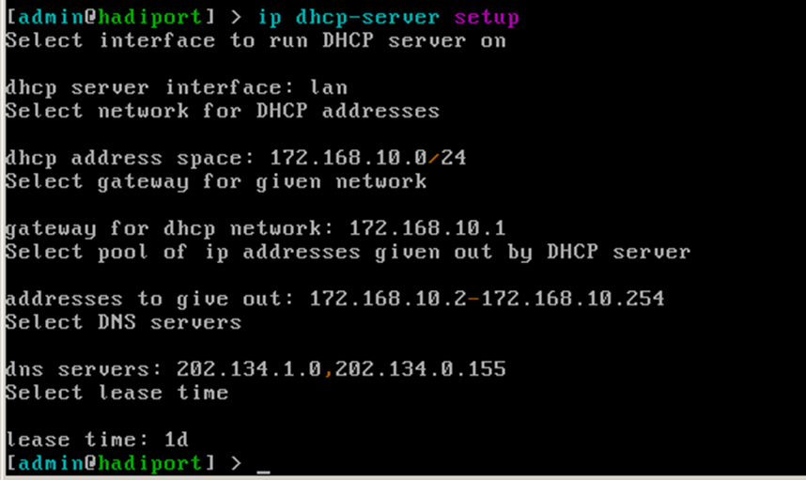
4. MENKONFIGURASI IP DHCP-SERVER
Menambahkan DHCP SERVER ,dhcp server berfungsi untuk memberikan ip secara otomatis kepada pc client.konfigurasi menyesuaikan.
/ip dhcp-server setup

Slide 6
5. KONFIGURASI IP FIREWALL
Menambahkan Firewall.
/ip firewall nat add chain=srcnat out-interface=internet action=masquerade

Slide 7
6. MENAMBAHKAN IP GATEWAY ISP PROVIDER
Menambahkan gateway.
/ip route add gateway=192.168.1.1pi
Address adalah ip dari internet (speedy)

Slide 8
KONFIGURASI WIRELESS MENGGUNAKAN CLI
1.pertama saya akan mengenable wlannya karena pada default mikrotik wlannya masih dalam kondisi disable.
[admin@MikroTik] > interface enable wlan1
[admin@MikroTik] >

Slide 9
2.kemudian saya setting wlanya sebagai ap bridge dengan ssid maulana
[admin@MikroTik] > interface wireless set 0 mode=ap-bridge band=2ghz-b/g/n ssid=maulana

Slide 10
3.setelah itu saya akan beri ip pada interfaces wlanya.
[admin@MikroTik] > ip address add address=192.168.50.1/29
interface: wlan1
[admin@MikroTik] >

Slide 11
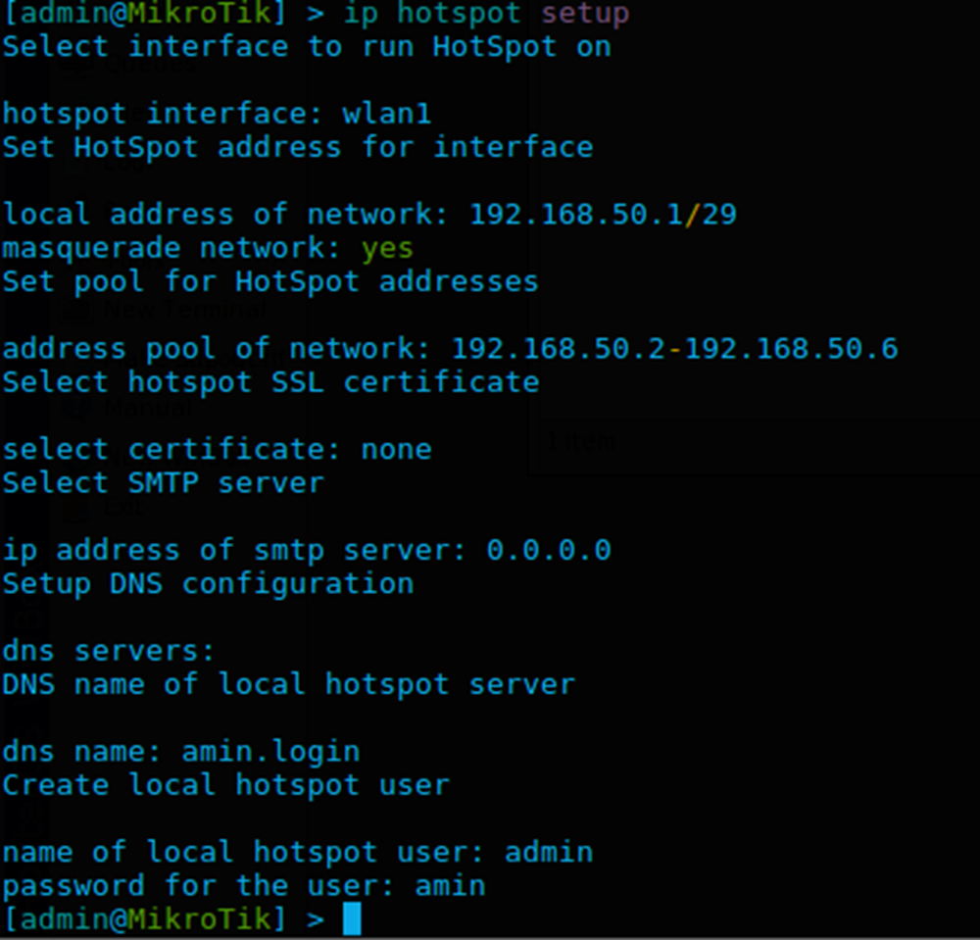
4.sekarang saya akan setting hostponya
[admin@MikroTik] > ip hotspot setup
Select interface to run HotSpot on

Slide 12
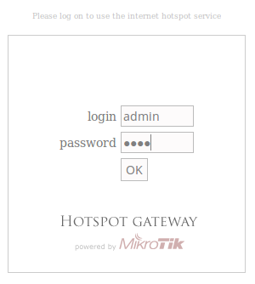
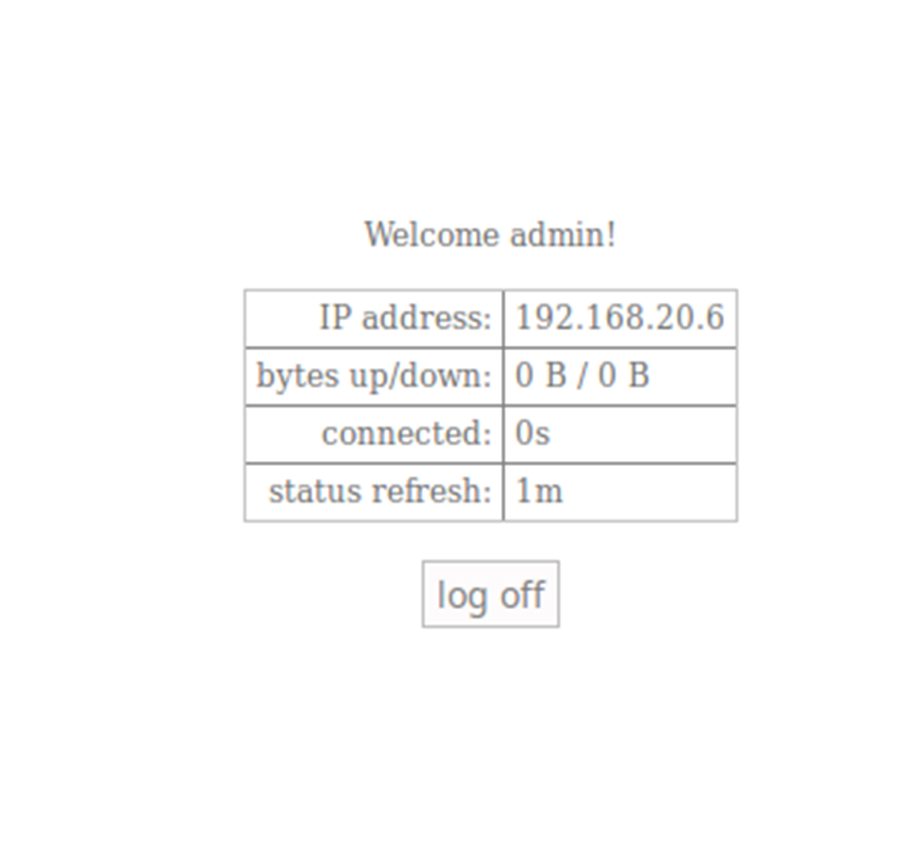
5.Selanjutnya kita akan mencoba mengkoneksikan laptop ke wifi hotspot yang sudah kita buat. Kemudian buka browser dan akses web sembarang (pastikan Anda mengakses web yang menggunakan protokol http, karena hotspot mikrotik belum mendukung untuk redirect web yang menggunakan https), maka Anda akan dialihkan ke halaman login hotspot seperti pada gambar berikut ini

